Slide 1
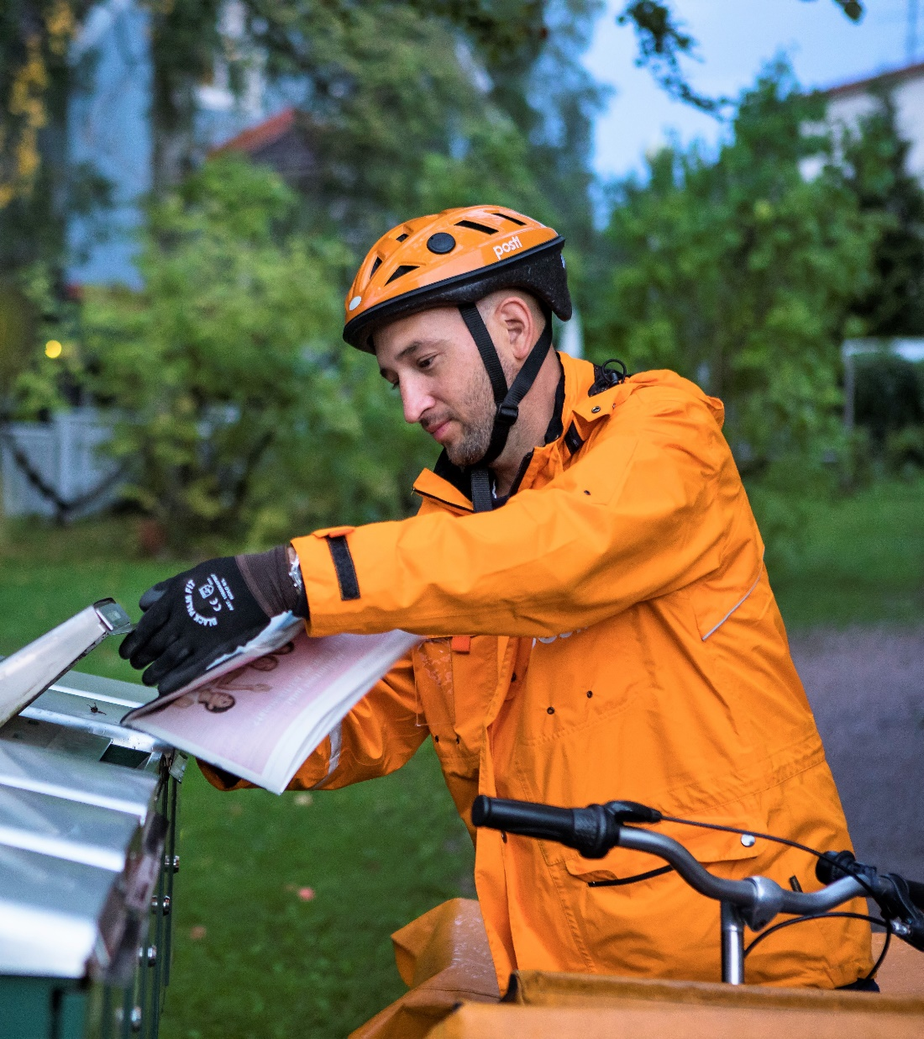
Nyt sinulla on mahdollisuus osallistua maksuttomaan terveysvalmennukseen!

Slide 2
Mihin asioihin terveysvalmennus tarjoaa apua?
Mietityttääkö terveydentilasi sinua?
Olisiko mukavaa, että kehoa ei kolota?
Maistuisiko paremmat yöunet?
Haluatko olla työpäivän jälkeenkin täynnä energiaa?
Hengästyttääkö töissä?
Haluatko vähentää tai lopettaa tupakoinnin?
Tuntuuko, että alkoholi maistuu jo liikaakin?
Ottaako oma elämä päähän?
Kiristääkö paita häiritsevissä määrin vatsan kohdalta?
Houkutteleeko puoliso sinua lenkille, mutta energia ei riitä kuntoiluun vapaa-ajalla?
Mikäli vastasit yhteenkään kysymykseen KYLLÄ, Terveysvalmennus voi auttaa sinua.
Mukaan siis!
Valmennus on tarkoitettu ensisijaisesti Posti-konsernin fyysistä työtä tekeville tuotannon työntekijöille.

Slide 3
Mitä asioita arjessasi haluaisit parantaa?
Nyt kannattaa osallistua!
Valmennuksessa pääset valmentajan tuella kehittämään terveyttäsi pienin, omassa arjessa toteutettavin teoin. Kaikki lähtee liikkeelle sinusta, sinun arjestasi ja tavoitteistasi.
Osallistuminen on helppoa, koska se toteutetaan etänä sinun arkesi ehdoilla, eikä vie paljon aikaa. Valmennus kestää 6 kuukautta ja on sinulle maksuton.
Ilmoittautuminen valmennukseen alkaa 8.1.2024. Kannattaakin ilmoittautua heti, koska paikkoja on rajoitetusti!
Valmennus on täysin luottamuksellinen sinun ja valmentajasi välillä.
Uni ja palautuminen
Jaksaminen ja liikunta
Hyvä olo ja stressinhallinta
Ruokailu ja energisyys
Työhön liittyvät tavat

Slide 4
Mitä valmennuksessa tapahtuu?
Juttele valmentajan kanssa:
Mitä asiaa haluaisit kohentaa?
Mikä olisi sinulle sopiva tapa?
Säännöllinen yhteys valmentajaan puhelimitse, teamsilla ja Syke-sovelluksen kautta:
Miten sinulla menee? Kaipaatko apua tai lisävinkkejä?
Pienet käytännön tapojen muutokset
Henkilökohtainen valmennus
Joustavasti etänä
Varmoja tuloksia!
Arjen pienillä muutoksilla varmistat, että jaksat paremmin nyt ja että tuloksilla on myös pysyvyyttä.
Kyseessä ei ole suuri elämänmuutos.
Valmennus toteutetaan joustavasti arkesi ehdoilla. Valmennus rakennetaan osaksi normaalia elämääsi.
Valmennuksessa lähdetään liikkeelle sinun tavoitteistasi ja se on täysin yksilöllinen. Valmennus kestää 6 kuukautta.
Valmennuksessa tehtävät muutokset ovat sellaisia, että kaikki saavuttavat positiivisia tuloksia.

Slide 5
Näin valmennus toimii käytännössä
Ilmoittautumisen jälkeen valmentajasi on sinuun yhteydessä puhelimitse mahdollisimman nopeasti. Silloin sovitaan ensimmäinen keskusteluaika ja valmennus lähtee heti liikkeelle!
24
h
Teams
Puhelin
Sovellus
6
kk
Valmennuksen alussa laaditte yhdessä valmentajan kanssa tavoitteisiisi tähtäävän henkilökohtaisen suunnitelman, jota päivitetään valmennuksen aikana. Aktiivinen valmennusvaihe kestää kuusi kuukautta jolloin valmentaja on yhteydessä kanssasi parin viikon välein verkkoneuvotteluna, puhelimitse, ja sovelluksen kautta. Saat lisäksi viikoittain tavoitteisiisi tähtääviä valmennus- ja vinkkivideoita sekä erilaisia tehtäviä. Valmennus toteutetaan Syke – valmennusalustan avulla.
+
Aktiivisen valmennusjakson jälkeen valmentajan tuki on saatavilla. Lisäksi käyttöösi jää valmennuksen alussa saatu sovellus tapojen ja hyvinvoinnin seurantaan sekä saat Prevenian valmentajilta kahden viikon välein sähköisiä vinkkejä kehittymisen tueksi.

Slide 6
Mitä valmennus on ja mitä se ei ole?

Slide 7
Jännitys pois! Valmennus ei vaikeuta elämää. Mitä valmennus ei ole?
Valmennus ei ole kuntosali- tai personal trainer-ohjausta.
Voit keskittyä juuri siihen elämän osa-alueeseen, jossa kaipaat eniten apua. Näitä voivat olla esimerkiksi uni, ruokavalio, liikunta, tupakka, alkoholi, työtavat tai stressi ja yleinen olotila. Valmennuksessa keskitytään pieniin muutoksiin ja päätät itse toimenpiteistä. Kukaan ei pakota sinua samaan muottiin muiden kanssa.
Ei rääkkiä ja kaikesta mukavasta kieltäytymistä.
Tarkoitus ei ole tehdä elämästä puun makuista, vaan edetä pienin askelin omassa arjessasi. Silloin tuloksilla on pysyvyyttä.
Pikkurepsahduksista ei tässä valmennuksessa soimata.
Sellaiset kuuluvat asiaan, kun tehdään muutoksia ihmisen arkeen.
Ei monimutkaista kaloreiden laskemista.
Parempia tapoja arkeen maalaisjärjellä ja tolkulla.
Saarnat ja paasaaminen eivät kuulu asiaan.
Valmennusta tehdään vain itselle ja valitset itse ne toimet joita lähdet viemään omaan arkeen.

Slide 8
Valmennus antaa työkaluja parempaan jaksamiseen kotona ja työssä!
Kokonaisvaltainen terveys ja arkesi on pääosassa.
Siihen liittyy monta eri kulmaa, kuten liikunta, uni, työ, stressi, ravitsemus, painonhallinta, tupakointi ja alkoholinkäyttö. Suunnitelmassa huomioidaan aina mahdollisesti olemassa olevat terveydelliset tekijät ja valmennus on täysin luottamuksellinen.
Valmennuksessa mennään sinun tavoitteet edellä.
Toimenpiteet asetetaan sinun arki edellä ja tavoitteet asetetaan niin, että onnistumisen ilo koetaan varmasti.
Valmennus keskittyy arjen tapoihin.
Arjesta tehdään itse parempaa ja mielekkäämpää. Pienten arkisten valintojen kautta saadaan aikaiseksi positiivinen kierre ja saavutetaan pysyviä tuloksia.
Valmennukseen on helppo osallistua.
Kokonaisuudessaan valmennukseen kuluu vain vähän aikaa ja se tapahtuu joustavasti osana arkeasi ja silloin kun sinulle parhaiten sopii.

Slide 9
Kenelle valmennus on tarkoitettu?
Valmennus ON tarkoitettu sinulle, jos mahdollisesti
Haluat voida arjessasi paremmin
Tuntuu, että et oikein palaudu työpäivästä
Työ kuormittaa sinua mielestäsi hieman liikaa joko fyysisesti tai henkisesti
Olet jo pitkään miettinyt, että “pitäisi tehdä jotakin”
Et ole vielä onnistunut saavuttamaan pysyvää tasapainotilaa terveellisten tapojen suhteen. Olet kyllästynyt jojoiluun.
Sinulla on haasteita jaksamisen kanssa ja haluaisit herätä aamuisin pirteänä
Sinulla on orastavia terveydellisiä haasteita ja haluat tehdä muutoksen parantaaksesi terveyttäsi tai välttyäksesi esim. lääkitykseltä
Sinulla on jo joku lääkärin toteama sairaus ja haluat parantaa omaa terveydentilaasi tapamuutosten avulla
Haluat huolehtia terveydestäsi ja jaksamisestasi vieläkin paremmin
Valmennus EI OLE tarkoitettu sinulle, jos
Olet jo aktiivinen kuntoilija ja haluaisit viilata kuntoasi vielä hieman paremmaksi
Odotat ihmepilleriä joka tekee muutoksen puolestasi
Et ole valmis tekemään muutoksia arkeesi
Haluat tavoitteellista ja tarkkaan ohjelmoitua kunto- tai ravinto-ohjelmaa
Tavoitteesi on parantaa puolimaraton- tai maratonaikaasi
Haluat pikadieetin tai erityisen tarkkaan ulkopuolelta ohjelmoidun ruokavalion
Uskot, että elämäntapamuutoksissa pitää saavuttaa mahdollisimman kovia tuloksia mahdollisimman lyhyessä ajassa
Valmennus on tarkoitettu ensisijaisesti Posti-konsernin fyysistä työtä tekeville tuotannon työntekijöille.

Slide 10
Miksi sinun kannattaa lähteä mukaan valmennukseen?
Tulostakuu!
Terveysvalmennuksessa kaikki tekevät hyviä muutoksia ja onnistuvat.
Paras kannustaja on kuitenkin sinä itse ja hyvänolontunne.
Kun voit hyvin, sinulla riittää puhtia niin töissä kuin vapaa-ajallakin.
Terveysvalmennus on vakavamielistä, mutta ei vakavaa tekemistä!
Kaikki tapahtuu oman arkesi ehdoilla ja pieni askel kerrallaan.
Muutoksia jotka pysyvät.
Valmennus auttaa sinua tekemään muutoksesta yksinkertaista ja pysyvää.

Slide 11
Miten valmennukseen voi osallistua?

Slide 12
Mukaan hakeminen on todella helppoa!
Ilmoittautumaan pääset 8.1. klo 9 alkaen osoitteessa www.tyohyvinvointisaatio.fi/hyvinvointivalmennukset
Paikkoja on rajoitetusti, joten kannattaa varmistaa paikkasi heti ilmoittautumisen alkaessa!

Slide 13
Valmennuksen toteuttaa Prevenia Health Oy
Prevenia Health Oy on järjestelmälliseen tapojen muutokseen ja kokonaisvaltaisen terveyden edistämiseen erikoistunut yritys, jolla on pitkä kokemus valmentamisesta.
Valmentajat ovat valmennuksen aikana säännöllisesti yhteydessä sinuun. Tuki on lisäksi aina saatavilla, kun sitä tarvitset.
Valmennus on täysin luottamuksellinen sinun ja valmentajasi välillä.
Lue lisää: https://prevenia.fi/blog/tapojen-muutos/
ERIKA RANTA
Erika on kokenut terveydenhuollon ammattilainen ja ratkaisukeskeinen lyhytterapeutti.
Erika on pohjakoulutukseltaan sairaanhoitaja AMK.
SARI COUTENTACIS
Sari on kokenut ratkaisukeskeisen valmennuksen ammattilainen, palautumisohjaaja ja lyhytterapeutti, jolla on valmennuskokemusta yli 20 vuotta.
Sari on pohjakoulutukseltaan fysioterapeutti.
MARKO PIRHONEN
Marko on tehnyt valmennustyötä jo yli 25 vuotta ja on yksi Suomen kokeneimmista tapojen muutoksen valmentajista.
Marko on pohjakoulutukseltaan fysioterapeutti.

Slide 14
Valmennuksessa olleiden postilaisten kertomaa
Pidän itsestäni enemmän. Olen energisempi sekä töissä että vapaalla.
Unen laatu ja työssä jaksaminen on parantunut. Liikunnasta on tullut enemmän osa rutiinia.
Jaksaminen on parantunut ja paino tippunut. Olen oppinut parantamaan ruokavaliotani.
Liikunnan ilo ja motivaatio liikkumiseen on lisääntynyt. Terveellinen ruokavalio myös löytynyt ja ateriarytmi. Myös veden juonti lisääntynyt.
Aivan loistava valmennus. Keskustelut ovat olleet mielenkiintoisia. Positiivisuus luo positiivisuutta.
Hyvä valmennus ollut tämä ja laittanut oikeasti miettimään terveellisiä elämäntapoja.
Valmennus on saanut aikaan hyviä muutoksia. Pistänyt ajattelemaan asioita ja omaa toimintaa eri tavalla. Kiitos!
Kiitos tähän astisesta, olen kiitollinen, että olen saanut olla mukana valmennuksessa. On ollut hienoa saada herättelyä ja vinkkejä omaan tekemiseen ja ajatusmaailmaan.

Slide 15
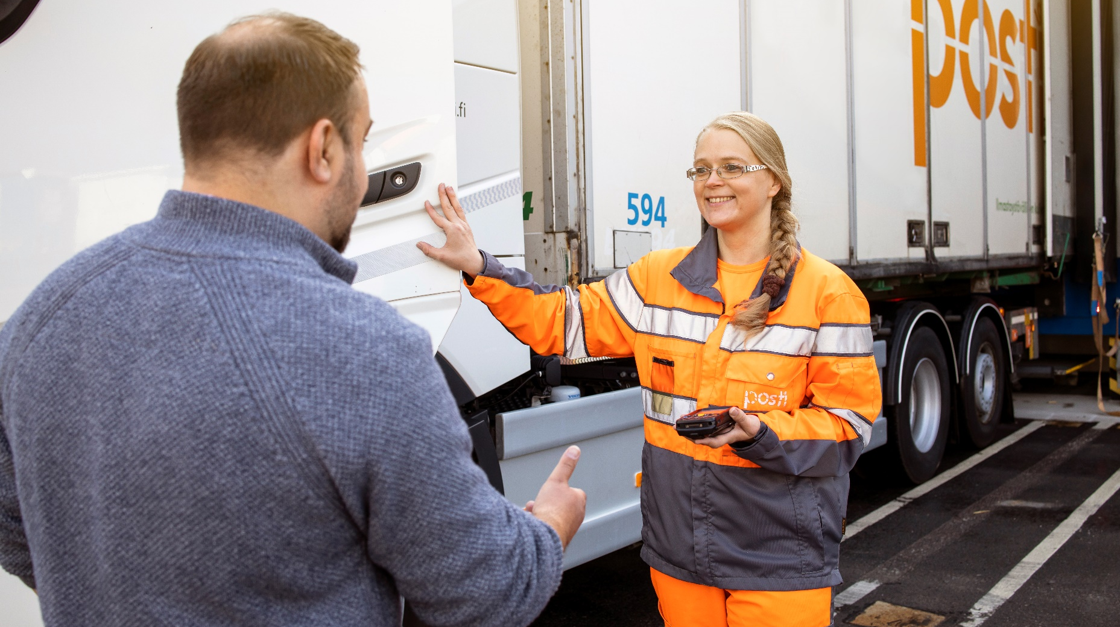
Ja sitten ei muuta kuin mukaan!
Muutos ja tulokset ovat sinun. Me autamme.

Slide 16
Valmennuksen sisältö tiivistettynä
Valmennuksen kesto on 6 kuukautta
Valmentajan tuki on saatavilla myös valmennuksen jälkeen.
Yksinkertaisia muutoksia
Valmennuksessa lähdetään järjestelmällisesti muuttamaan sinun valitsemiasi tapoja arjessa. Tavoitteena on tehdä muutoksesta yksinkertaista ja pysyvää.
Kokeneet valmentajat tukenasi
Valmentajina toimivat kokeneet tapamuutoksen ammattilaiset, joilla on terveydenhuollon pohjakoulutus.
Valmennuskeskustelut
Valmennukseen kuuluu yhteensä 7 valmennuskeskustelua, jotka käydään verkkoneuvotteluna tai puhelimitse.
Sovellus, joka jää käyttöösi
Valmennusalustana toimii Syke – palvelu. Palvelun avulla voit myös seurata tavoitteiden toteutumista ja omaa terveyttä ja hyvinvointiasi.
Valmennusvideot
Valmennuksessa on 10 oman valmentajan tekemää valmennusvideota syventämään tapojen muutoksen taitojen oppimista.
Tehtävät ja vinkit
Valmennuksessa on tehtäviä ja vinkkejä tapojen muutoksen tueksi. Vinkit muokataan haasteittesi ja työnkuvasi mukaan.
Varmoja tuloksia
Muutoskohteet asetetaan niin, että saavutat varmasti onnistumisia. Lue lisää kokemuksista.

Slide 17
Usein kysytyt kysymykset
K: Miksi juuri minun tulisi ilmoittautua valmennukseen?
V: Valmennuksen avulla saat takuulla positiivisia muutoksia ja virkistät arkeasi. Mikäli olet pohtinut muutoksen aloittamista tai olet jo aloittanut muutoksen toteuttamisen, niin valmennus auttaa sinua onnistumaan.
K: Maksaako tämä minulle jotain?
V: Valmennus on työnantajasi kustantama palvelu sinun hyväksesi ja on sinulle maksuton.
K: Miksi työnantaja panostaa tällaiseen?
V: Työnantajan intresseissä on pitää sinut hyvinvoivana ja terveenä. Työnantajasi haluaa varmistaa, että saat tehdä työtä terveenä ja motivoituneena ja voisit hyvin niin töissä. kuin vapaa-ajallakin.
K: Saako työnantaja tietää henkilökohtaisia terveystietojani?
V: Valmennus on täysin luottamuksellista ja mitään henkilökohtaisia terveystietojasi ei toimiteta työnantajalle. Valmennuksesta tehdään lopuksi yhteenvetoraportti, jossa tulee ilmi ainoastaan yleisiä lukuja ja keskiarvoja, joista yksittäisen osallistujan tiedot eivät ilmene. Työnantajalla on laskutusta varten nimitieto siitä, kuka valmennuksessa on mukana.

Slide 18
Usein kysytyt kysymykset
K: Tekeekö valmentaja minulle kunto-ohjelmia?
V: Valmennuksen tavoitteena on auttaa sinua löytämään omaan arkeesi sopivia tapoja, joilla on suuri merkitys kokonaisterveyteen ja hyvinvointiin. Tapojen muutoksen suunnitelma keskittyy toimintaan ja valintojen muutokseen. Varsinaisia liikunta- ja kunto-ohjelmia tehdään toki, jos niiden tekeminen tukee kokonaismuutosta.
K: Kuuluuko valmennukseen ohjattua liikuntaa?
V: Valmennus keskittyy tapojen muokkaamiseen, joka lähtee hyvin pitkälti ajatusmaailmasta ja sinun tekemistäsi valinnoista ja se ei sisällä ohjattuja liikuntakertoja.
K: Onko valmennus pelkästään ravinto- ja liikuntaohjausta?
V: Valmennus on arjen tapoihin liittyvää valmennusta ja ohjausta. Arjen tavat liittyvät kaikkeen tekemiseemme, joilla on merkitystä terveydellemme. Työtavat, uni, nikotiinituotteet, alkoholi, ravitsemus, liikunta jne. Oleellista on löytää ne tavat joilla olisi kaikkein isoin merkitys. Kaikki lähtee ajattelustasi ja asenteistasi sekä arvoistasi. Muutoshalukkuus on avaintekijä onnistumisessasi.
K: Saako valmennukseen käyttää työaikaa?
V: Valmennukseen käytetty aika on lähtökohtaisesti omaa aikaasi, mutta osallistuminen vie sinulta valmentajan kanssa kokonaisuudessaan vain noin 1-2 tuntia kuukaudessa, eli panostus ei ole ajallisesti suuri.

